Slide 1
Topic1
机器学习和大数据思维的发展：
因果→相关性
你的想法？在NLP任务中是否需要以及怎样对因果关系建模？
Notes:
关注相关性而不是因果关系，只需要知道是什么，而不需要知道为什么。这就推翻了自古以来的惯例，而我们做决定和理解现实的最基本方式也将受到挑战。反科学，科学要求实证。大数据没有必要找到原因，不需要科学的手段来证明这个事件和那个事件之间有一个必然，先后关联发生的一个因果规律。

Slide 2
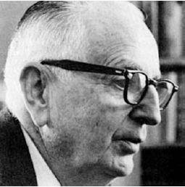
Topic2
每当看到俄语文章时，我会这样说，“这篇文章事实上是用英文写的，只不过有人用一些奇怪的符号对它进行了加密。接下来，我只需将其解码即可。”
——Warren Weaver (1947)
数年后，又抛出一个截然不同的观点：“明眼人都清楚，机器成不了普希金，机器翻译永远都无法传达出语言本身的优雅与格调。”

Slide 3
Topic2
观点一：如果将数据库的大小扩大一百万倍甚至十亿倍，最终机器翻译能完美地翻译任何语言。。。
观点二：再多的数据也不能让机器拥有理解能力
你认为呢？

Slide 4
提交形式
请每1~2次课后更新和补充观点，备随时抽查。学期末全部上交。

